Slide 1
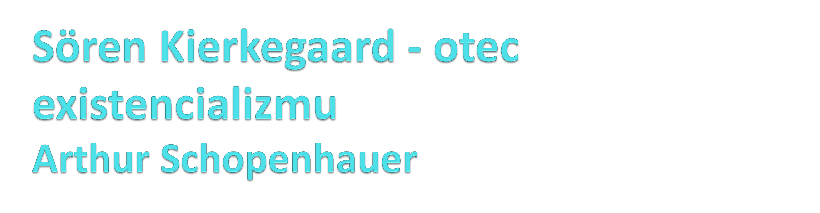
Antropologicky orientovaná filozofia

Slide 2
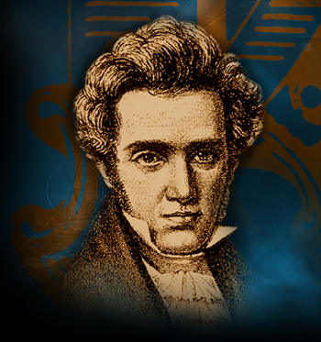
S. Kierkegaard 1813 - 1855
Dánsky filozof, teológ, spisovateľ, otec existencializmu
Dielo:
  Buď alebo
  Strach a chvenie
  Nemoc k smrti
Filozofia:
  zameraná na problémy jedinca usilujúceho sa o sebarealizáciu
  Rozhodovanie a zadpovedosť

Slide 3
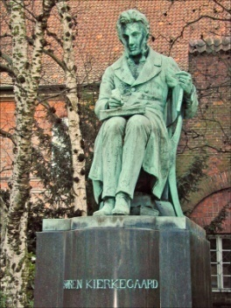
Sebarealizácia jednotlivca
Vývin človeka prostredníctvom formovania postojov:
  estetický postoj – človek žije iba navonok, je bezradný a bezmocný – pocit zbytočnosti
  Etický postoj – voľba seba samého, preberá za voľbu zodpovednosť, problém viny
  Náboženský postoj – v stave rozhodovania - paradox voľby, vyrovnať sa s tým môže len cez náboženskú vieru

Slide 4
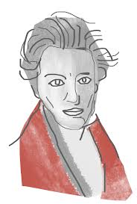
Význam S.Kierkegaarda
Náboženská viera je individuálnou záležitosťou každého človeka
1. Estetický postoj - bol obľúbený v spoločnosti ale nevidel v tom žiaden zmysel ( zábava, užívanie si) uspokoja dočasne ale nedávajú zmysel života. Nakoniec to končí prázdnotou, osamelosťou a nudou.
2. Etické štádium - človek volí sám seba, odhaľuje svoju slobodu a preberá zodpovednosť. Správa sa zodpovedne, dodržuje normy. No i tu naráža na konflikt s vlastným svedomím, jeho sloboda je zároveň strachom, že o to všetko môže prísť... Riešenie je urobiť veľký skok a prejsť rovno do 3. štádia. Do štádia kde je Boh alebo nie je. Skok do viery, ktorá je silnejšia ako všetko doposiaľ. Ukazuje to na príbehu Abraháma, ktorý vystavil svojho syna Izáka veľkej skúške viery.
3. Štádium náboženské - Toto štádium je najvyššie, presahuje etické, transcenduje do viery, ktorá je nad všetko. Tu už nie je nikto o koho by sme sa mohli oprieť, sme tu len my a Boh. V náboženskom štádiu sme sa odpútali od viazanosti k tomuto svetu a dosiahli sme novú slobodu. Moje Ja koná už len ako ono chce, je slobodné ale zároveň cíti obavu, nie je to ale strach, je to obava, či dosiahnem nekonečnosť. Na to musíme mať náboženský postoj, čo nedokáže každý. V etickom štádiu je zabiť svojho syna zlé a neetické, ale ak ide o vieru, tak je to dobré. Transcendovať znamená presiahnuť tento svet, ktorý poznáme a vystúpiť za neho. Ako ísť po nekonečnom rebríku a prekročíme viditeľný svet a vstúpime do iného sveta.

Slide 5
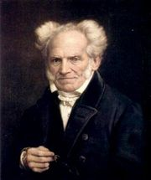
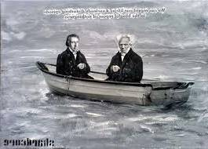
A. Schopenhauer 1788 - 1860
Literárne nadaný, sebavedomý, uznanie dosiahol vo Frankfurte nad Mohanom, Heglov súper
  S Heglom
„ Oženiť sa, znamená rozdeliť sa o svoje práva a zdvojnásobniť svoje povinnosti.“ (A. Schopenhauer, nikdy sa neoženil, nenávidel ženy a nechodil k holičovi)
Dielo: Svet ako vôľa a predstava (1819)
Filozofia: voluntarizmus
Prvá filozofia života v 19.storočí
„Každý deň je malým životom.“
„Každé zbytočné slovo, spôsobuje opak toho, čo malo za cieľ.“ (internet)

Slide 6
Filozofia A. Schopenhauera
Svet je vôľa – prostredníctvom nášho tela získavame skúsenosť o sebe – emocionálne nie rozumové pohnútky
Svet je predstava – usporadúvanie predstáv o svete
Dianie v prírode – stupne objektivizácie svetovej vôle
Pesimizmus – nenaplnenie chcenia
Východisko – súcit a nirvána

Slide 7
A.Schopenhauer
Svet si predstavujeme ako Kantov fenomén (jav). Ale svet vo svojej podstate podľa Schopenhauera je ako Kantove vec sama o sebe ako - „vôľa“
Moje telo, rozum, ja sám i všetko je prostriedok ako sa objektivizuje vôľa.
Všetko dianie v prírode, organické, anorganické sily, život v akejkoľvek forme , prírodné živly sú len stupňami objektivizácie svetovej vôle.
Vôľa ako svetový princíp je slepá, iracionálna, temná, živelná, nenaplniteľná a chcená... Vôľa ktorá smeruje do prázdna, pričom nemá zmysel. My to neovplyvníme, nezregulujeme, nezmeníme. Preto je filozofia Schopenhauera pesimistická. Je to nezmyselný svet, priestor kde vedľa nás rovnako rastie, vzniká a zároveň končí a zaniká všetko. Ľudia sa zúfalo snažia prežiť no pritom isto zomrú. Ako čeliť vôle? Navrhuje poprieť vôľu.
Východisko: samovražda – tým ale dokážeme, že vôľa je silnejšia ako my. Je to zbabelé, preto ju neodporúča.
Estetický zážitok – povznášajúci pocit videl v hudbe - opere
Tretia možnosť je odvrátiť sa od sveta. Žiť asketicky, podľa budhistickej tradície. Dosiahnuť nirvánu – estetický zážitok.

Slide 8
Dejiny filozofie
  Uč. 104 - 107

